Slide 1


PHÒNG GIÁO DỤC ĐÀO TẠO QUẬN LONG BIÊN
TRƯỜNG MẦM NON NGUYỆT QUẾ
TẠO HÌNH
Đề tài : Tô màu quả cà chua
Đối tượng: Nhà trẻ ( 24 – 36 tháng)
Người thực hiện: Nguyễn Thị Hà
Năm học : 2023 - 2024

Slide 2

I. MỤC ĐÍCH YÊU CẦU
1. Kiến thức:
- Trẻ cảm nhận được vẻ đẹp của quả cà chua qua màu sắc đã tô.
- Gọi được tên sản phẩm của mình.
- Biết di màu theo sự hướng dẫn của cô.
2. Kỹ năng:
- Trẻ di màu đều tay, mịn, không di màu ra ngoài hình.
3. Thái độ:
- Trẻ hứng thú tham gia hoạt động.

Slide 3

II.CHUẨN BỊ
* Đồ dùng của cô:
- Bài giảng điện tử.
- Tranh mẫu
- Bút sáp màu
- Hệ thống câu hỏi đàm thoại
* Đồ dùng của trẻ:
- Vở bé tập tạo hình
- Trang phục gọn gàng.
- Chỗ ngồi cho trẻ.

Slide 4
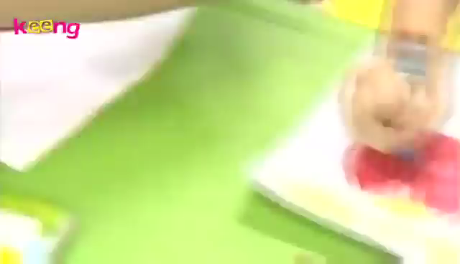
III. CÁCH TIẾN HÀNH
Ổn định tổ chức:
- Cô cho trẻ hát bài hát: “ Quả cà chua” và dẫn dắt vào bài.

Slide 5
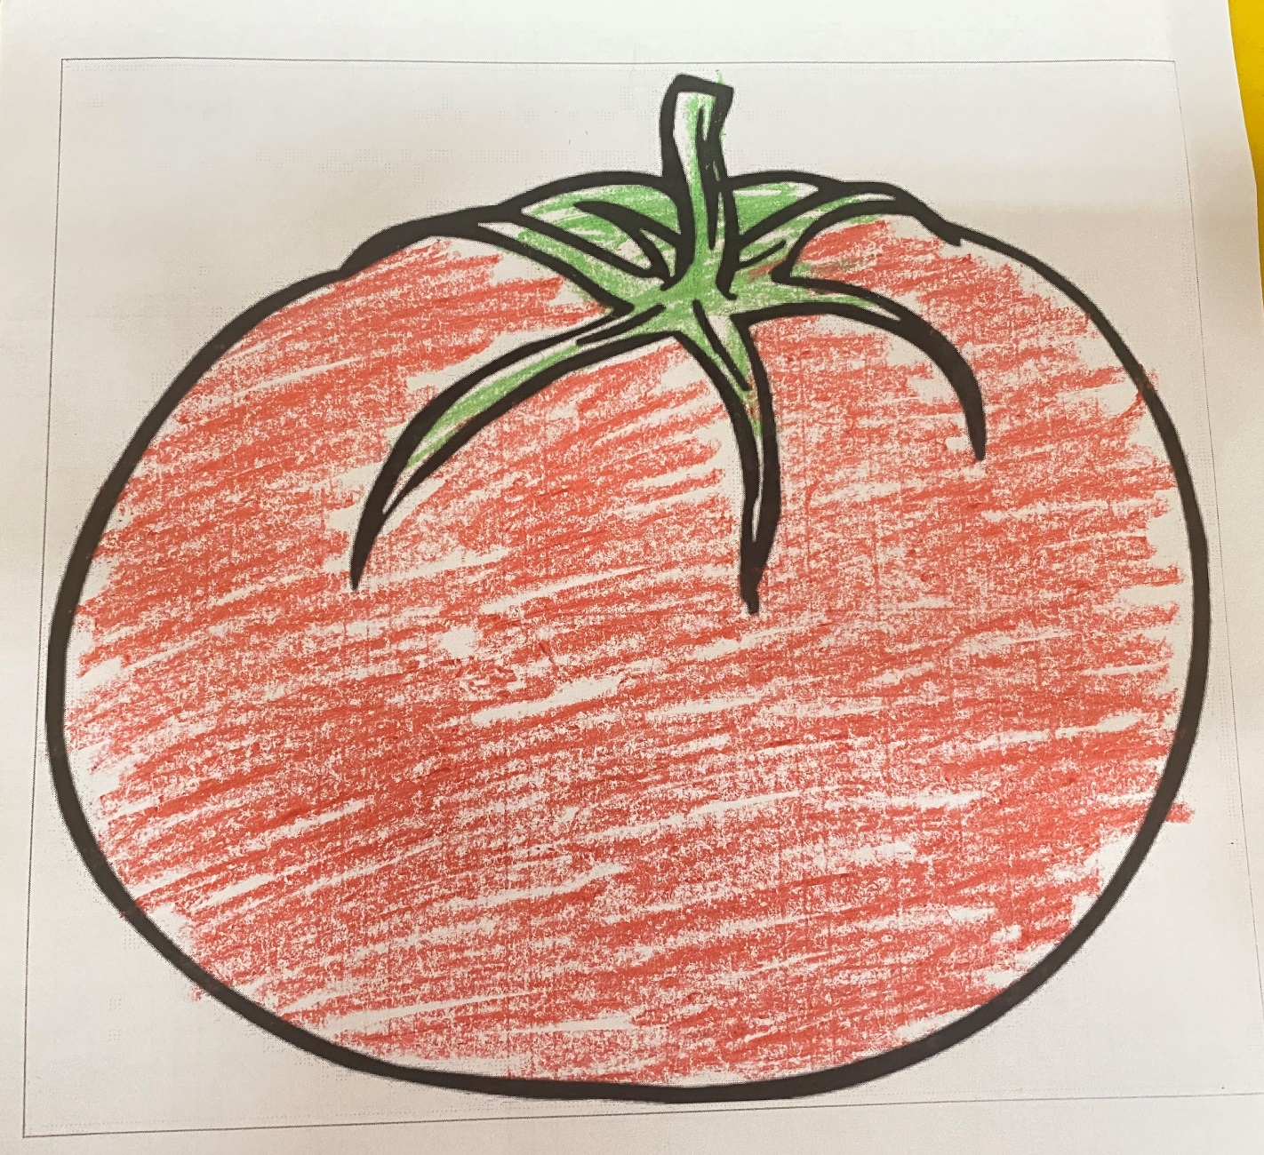
2. Phương pháp và hình thức tổ chức
Cô cho trẻ quan sát ảnh mẫu

Slide 6
Cô đàm thoại cùng trẻ.
- Trong tranh có hình quả gì?
- Quả cà chua màu gì?
- Màu sắc trong tranh như thế nào?

Slide 7
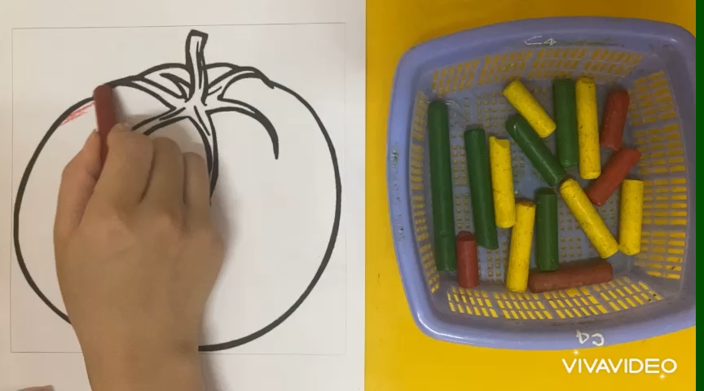
- Cô cho trẻ video hướng dẫn.

Slide 8
* Cô hỏi ý tưởng trẻ :
+ Con đang làm gì đấy? Chúng mình di màu như thế nào?
- Cho trẻ làm động tác di màu bằng tay không?
- Cô củng cố cách ngồi, cách cầm bút di màu cho trẻ.
- GD trẻ biết giữ gìn sản phẩm của mình, của bạn.

Slide 9
* Trẻ thực hiện.
* Nhận xét sản phẩm của trẻ.

Slide 10
3.Kết thúc:
Kết thúc giờ học cô cho trẻ xem video vườn quà chua:

